Slide 1
IP v4 problémái nehézségei
Az IPv4 elméleti maximuma 4.3 milliárd cím körül van. Az RFC 1918 privát címei a hálózati címfordítással (Network Address Translation, NAT) együtt használva valamelyest le tudták lassítani az IPv4-címtartomány kimerülésének folyamatát. De a NAT bizonyos korlátai erősen befolyásolják a végpontok közti kommunikációt.

Slide 2
IP v4 → IP v6
Az IPv6-ra váltásnak nincs lerögzített határideje. A belátható jövőben az IPv4 és az IPv6 együtt fog létezni. Az átmenet várhatólag évekig fog tartani. Az IETF különféle protokollokat és eszközöket fejlesztett ki a hálózati rendszergazdák számára, hogy elősegítsék az IPv6-ra történő átállást. Az áttérési technikákat három kategóriába soroljuk:

Slide 3
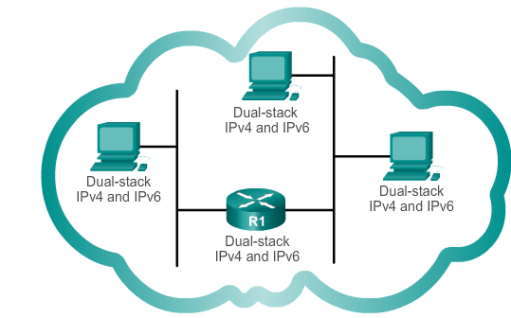
IP v4 → IP v6
Kettős protokollkészlet (dual stack) - A kettős protokollkészlet lehetővé teszi az IPv4 és az IPv6 együttműködését azonos hálózaton. A dual stack eszközök egyszerre futtatják az IPv4 és az IPv6 protokollkészletet is.

Slide 4
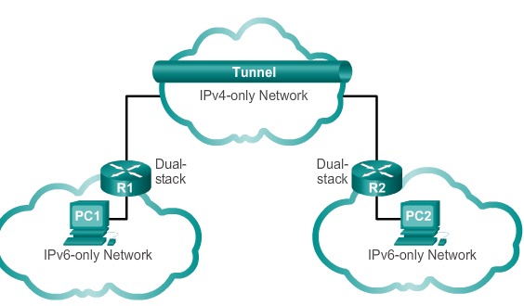
IP v4 → IP v6
Tunneling (alagút technika) - Az alagút technika olyan megoldás, amely IPv6 csomagot szállít át IPv4 hálózaton (2. ábra). Az IPv6 csomagot pont ugyanúgy ágyazzák be egy IPv4 csomagba, mint bármely más adatot.

Slide 5
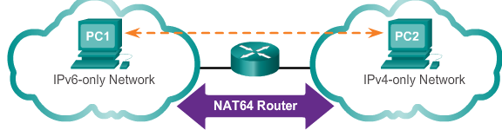
IP v4 → IP v6
Címfordítás - A Network Address Translation 64 (NAT64) lehetővé teszi az IPv6-képes eszközök számára, hogy az IPv4 NAT-jához hasonló fordítási technika használatával képesek legyenek más IPv4-es eszközökkel történő kommunikációra. Az IPv6 csomagot IPv4 csomaggá fordítják át és fordítva.

Slide 6
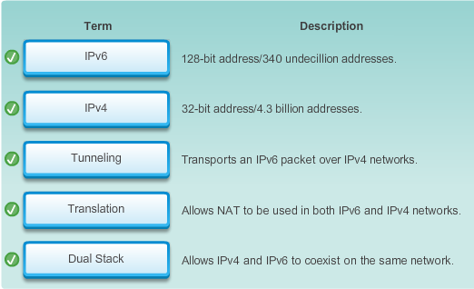
IP v4 → IP v6

Slide 7
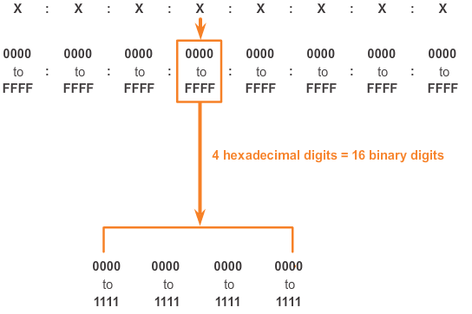
IPv6 hálózati címek
IPv6-címzés
Az IPv6-címek 128 bit hosszúak és hexadecimális értékek sorozataként írjuk fel őket. Mivel négy bit ad ki egy hexadecimális számjegyet, így a cím 32 hexadecimális számjegyből áll.

Slide 8
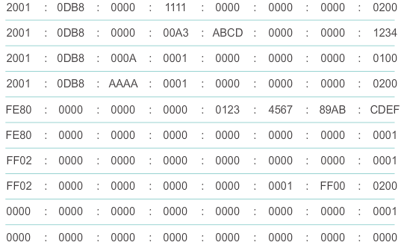
Preferált (előnyben részesített, elsődleges) formátum
Az IPv6-címek preferált (előnyben részesített, elsődleges) formátuma az, amikor mind a 32 hexadecimális számjegyet kiírjuk.

Slide 9
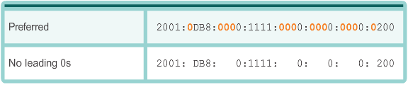
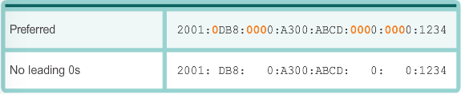
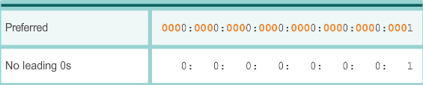
IPv6 hálózati címek
IPv6-címzés
Vezető nullák elhagyása:

Slide 10
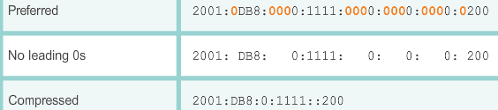
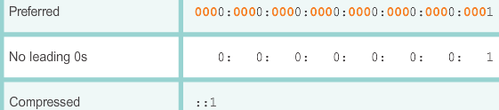
IPv6 hálózati címek
Bármelyik, csak nullákat tartalmazó 16 bites szegmens (hextett) sorozat helyettesíthető dupla kettősponttal (::)

Slide 11
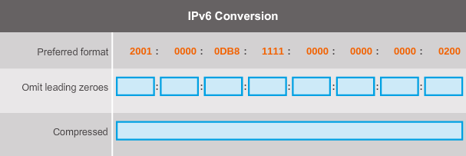
8.2.2.5 feladat:

Slide 12
Az IPv6-címek típusai
Az IPv6-címeknek három típusa van:
Egyedi címzés (unicast) - Az IPv6 egyedi cím egyedileg azonosítja egy IPv6-képes készülék valamely interfészét. Amint az ábrán is láthatjuk, a forrás IPv6-címnek egyedi címnek kell lennie.
Csoportos címzés (multicast) - Az IPv6 csoportcím arra való, hogy egyetlen IPv6 csomagot több címzettnek is elküldjünk.
Bárki címzés (Anycast) - Az IPv6 anycast cím olyan IPv6-cím, amelyet több eszközhöz is hozzá lehet rendelni. Az anycast címre küldött csomagot ahhoz a legközelebbi eszközhöz irányítják, amelynek ez a címe. Az anycast címek használatát ebben a kurzusban nem részletezzük.

Slide 13
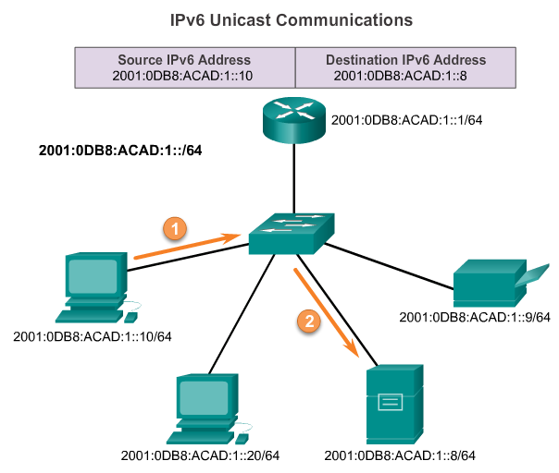
IPv6 Unicast communication

Slide 14
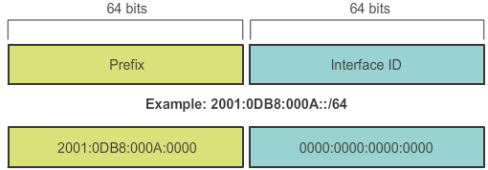
Az IPv6-címek felépítése
Az előtag hossza 0 és 128 közé eshet. A tipikus IPv6 előtag hossz LAN-ok és a legtöbb egyéb hálózat esetén /64. Ez azt jelenti, hogy az előtag, avagy a cím hálózat része 64 bit hosszú, ami az interfész azonosító (állomás rész) számára szintén 64 bitet hagy.

Slide 15
IPv6 egyedi címzési tipusok
Hatféle IPv6 egyedi cím típust különböztetünk meg.
Globális egyedi cím (global unicast)
A globális unicast cím a publikus IPv4-címekre hasonlít. Az ilyen címek globálisan egyedi, interneten továbbítható címek.

Slide 16
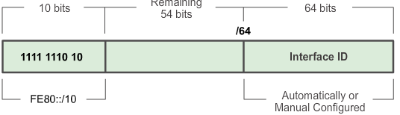
IPv6 egyedi címzési tipusok
Adatkapcsolati szinten helyi (link-local)
A link-local címeket az azonos helyi kapcsolaton levő eszközökkel történő kommunikációra használják. IPv6-nál a kapcsolat kifejezés az alhálózatra vonatkozik. A link-local címek csak egyetlen kapcsolatra korlátozódnak.
Az IPv6 link-local címek az FE80::/10 tartományban vannak. A /10 azt jelenti, hogy az első 10 bit 1111 1110 10xx xxxx. Az első hextet tartománya 1111 1110 1000 0000 (FE80) és 1111 1110 1011 1111 (FEBF) közé esik.

Slide 17
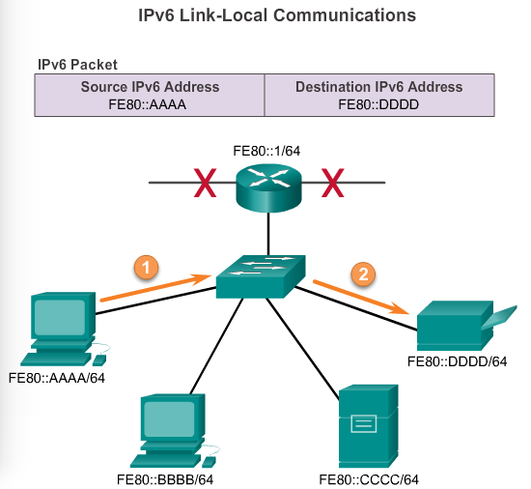

Slide 18
IPv6 egyedi címzési tipusok
Visszacsatolás (loopback)
A loopback címet arra használja az állomás, hogy saját magának küldhessen csomagot, az ilyen címet fizikai interfészhez nem rendelhetjük.
Az IPv6 loopback cím az utolsó bit 1-esét kivéve csupa nulla, ami ::1/128 vagy tömörített formában csak ::1.

Slide 19
IPv6 egyedi címzési tipusok
Meghatározatlan (unspecified) cím
A meghatározatlan cím csupa nullákból áll, tömörített formátumban ::/128 vagy csak simán ::. Nem rendelhető hozzá interfészhez és IPv6 csomagnak csak forráscíme lehet.

Slide 20
IPv6 egyedi címzési tipusok
Egyedi helyi (egyedi lokális, unique local)
Az IPv6 egyedi lokális címek mutatnak némi hasonlóságot az IPv4 RFC 1918 privát címeivel, de van néhány lényeges különbség is közöttük.
Az ilyen címeket a globális IPv6 hálózatba nem szabad továbbítani. Az egyedi lokális címek tartománya FC00::/7 és FDFF::/7 közötti.

Slide 21
IPv6 egyedi címzési tipusok
Beágyazott IPv4
Az utolsó egyedi címtípus a beágyazott IPv4-cím. Az ilyen címeket az IPv4-ről IPv6-ra történő átállás elősegítésére használjuk.

Slide 22
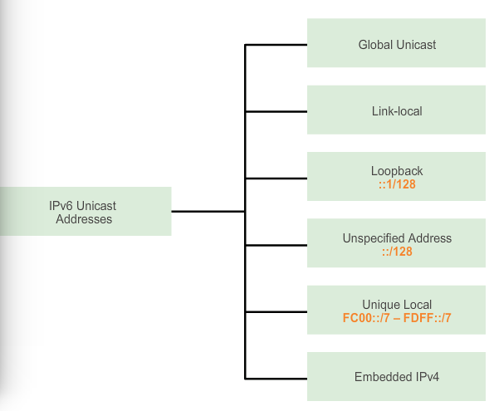
Az IPv6-címek típusai összefoglalva:

Slide 23
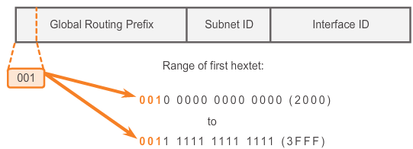
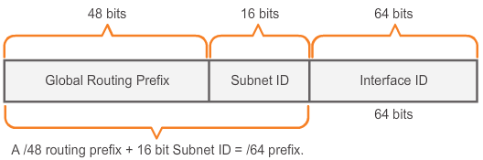
IPv6 Global Unicast Address

Slide 24
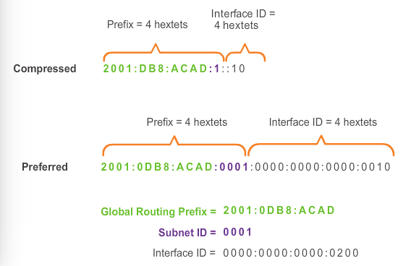
Global Unicast Address részei:
Például a 2001:0DB8:ACAD::/48 IPv6-cím azt jelenti, hogy az első 48 bit (3 hextett) (2001:0DB8:ACAD) a cím előtagja vagy hálózat része. A /48 előtag hossz előtti dupla kettőspont azt jelenti, hogy a cím további része csupa 0.

Slide 25
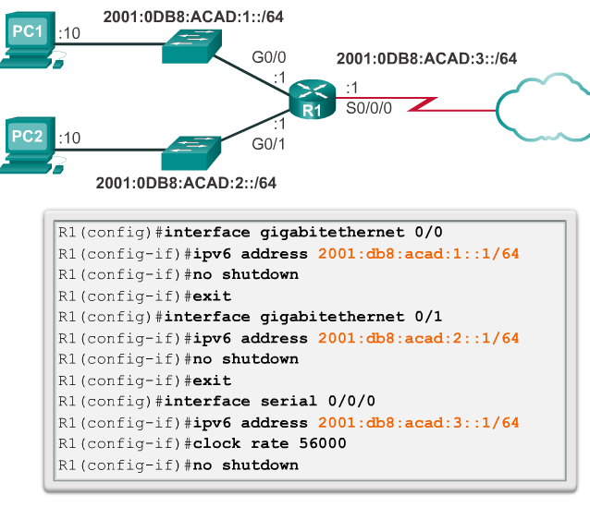
IP v6 cím konfigurálás:

Slide 26
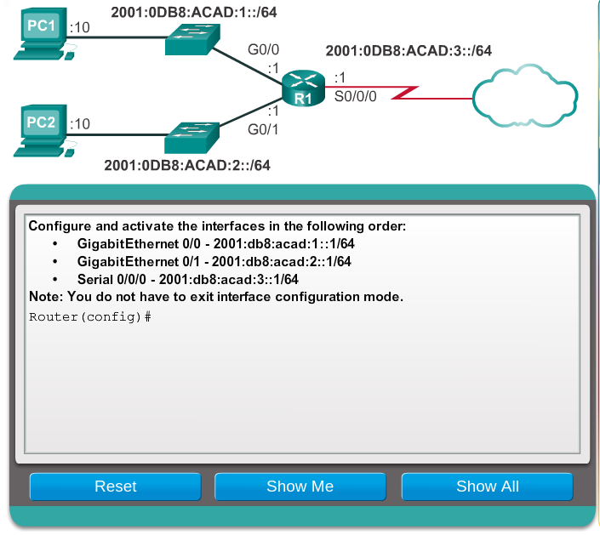
Feladat:
8.2.4.2 /4

Slide 27
IPv6 hálózati címek
IPv6 egyedi címzéses címek
Állapotmentes Cím Autokonfiguráció (Stateless Address Autoconfiguration, SLAAC)
Az IPv6 forgalomirányítók rendszeres időközönként küldenek ki ICMPv6 forgalomirányító hirdetés (Router Advertisement, RA) üzeneteket a hálózat minden IPv6-képes eszközének.
Az IPv6 forgalomirányító olyan forgalomirányító, amely:
- IPv6 csomagokat továbbít hálózatok között.
- Statikus IPv6 útvonalakat, vagy dinamikus IPv6 forgalomirányító protokollt lehet beállítani rajta.
- ICMPv6 RA üzeneteket küld.
Az IPv6 forgalomirányítás alapértelmezés szerint nincs engedélyezve. Egy forgalomirányítót IPv6 forgalomirányítóvá tehetünk az ipv6 unicast-routing globális konfigurációs parancs kiadásával.

Slide 28
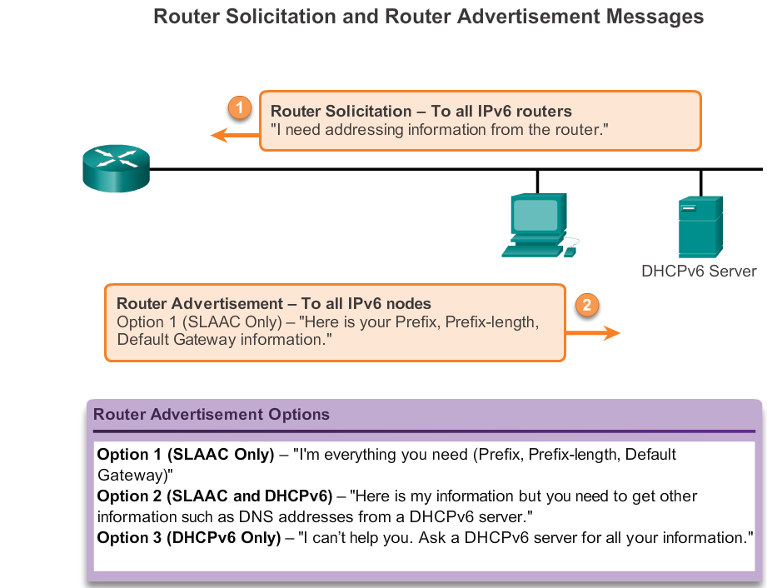
IPv6 hálózati címek
IPv6 egyedi címzéses címek

Slide 29
IPv6 hálózati címek
IPv6 egyedi címzéses címek
1. lehetőség - Csak SLAAC - Az eszköznek az RA üzenetben lévő előtagot, előtag-hosszot és átjáró címet kell használnia. Egyéb információt a DHCPv6 szervertől sem fog kapni.
2. lehetőség - SLAAC és DHCPv6 együtt - Az eszköznek az RA üzenetben lévő előtagot, előtag-hosszot és alapértelmezett átjáró címet kell használnia. A DHCPv6 szervertől viszont egyéb információt is kaphat, ilyen lehet például a DNS-szerver címe. Az eszköz végig futtatja a DHCPv6 szerver keresésének és lekérdezésének normális folyamatát azért, hogy ezt a plusz információt megkapja. Ezt állapotmentes DHCPv6-nak hívják, mert a DHCPv6 szervernek nem kell címeket kiosztania és követnie a hozzárendelt címeket, csak kiegészítő információkat biztosít, mint például a DNS-szerver címe.
3. lehetőség - Csak DHCPv6 - Az eszköz nem használhatja az RA üzenet információit a címének beállításához. Ehelyett a címzési információit normál módon, DHCPv6 szerver keresése és lekérdezése útján kell, hogy beszerezze. IPv6 globális egyedi címet, prefixum hosszot, alapértelmezett átjáró címet és DNS-szerver címeket fog kapni.

Slide 30
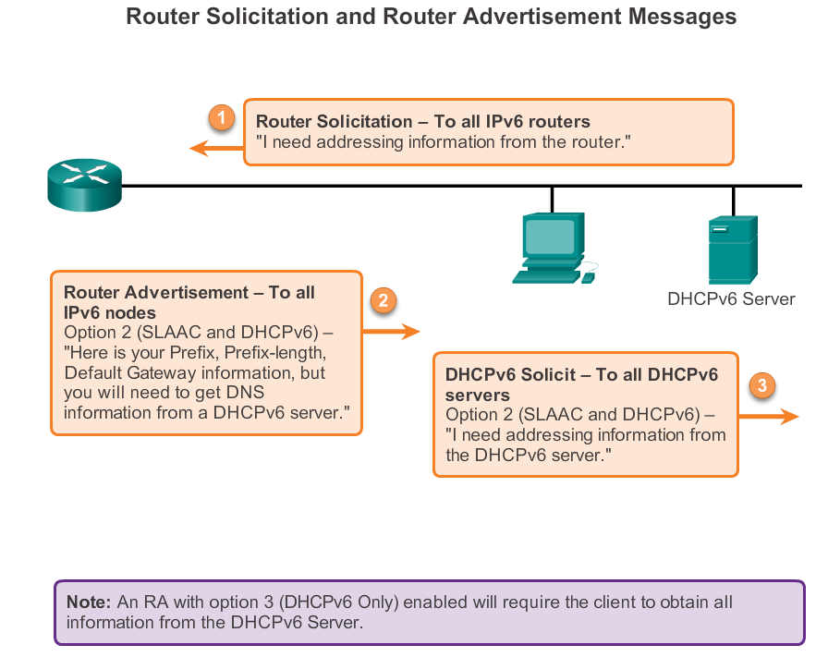
IPv6 címkiosztás RA + DHCP-vel:

Slide 31
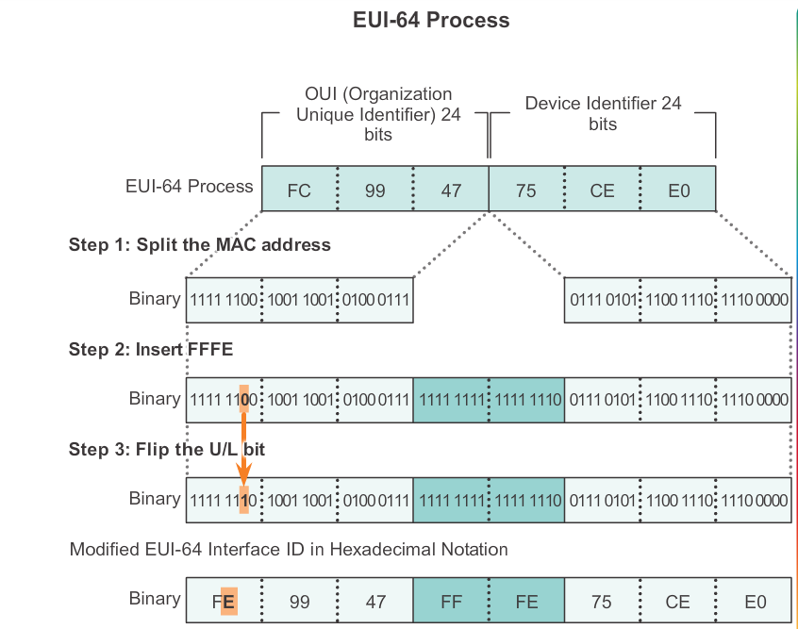

Slide 32
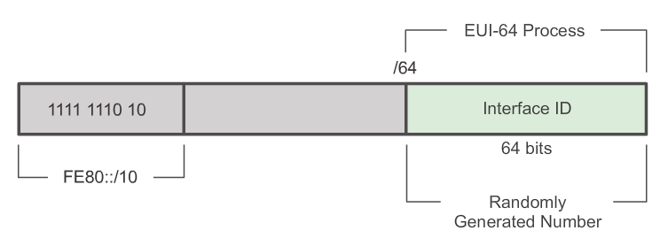
Dinamikusan hozzárendelt link-local cím
A link-local címet dinamikusan hozzuk létre FE80::/10 előtaggal és az interfész azonosítóval.
Az IPv6 link-local címeket különböző célokra használjuk:
- Az állomás a helyi forgalomirányító link-local címét használja az alapértelmezett átjáró címeként.
- A forgalomirányítók link-local címek segítségével cserélik ki a dinamikus forgalomirányító protokollok üzeneteit.
- A routerek forgalomirányító táblái az IPv6 csomag továbbításakor használt következő ugrás címnél link-local címet tartalmaznak.

Slide 33
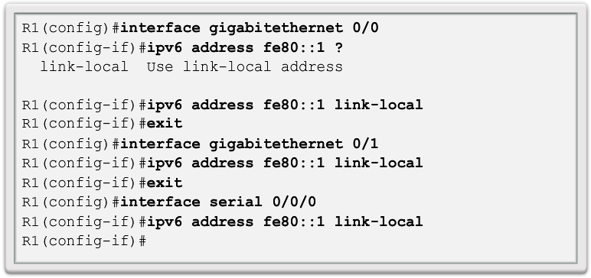
IPv6 címek beállítása:
link-local cím előtagja az FE80 és FEBF közé eső tartományban van. Ha a cím ezzel a hextettel (16 bites rész) kezdődik, a címet a link-local paraméternek kell követnie.

Slide 34
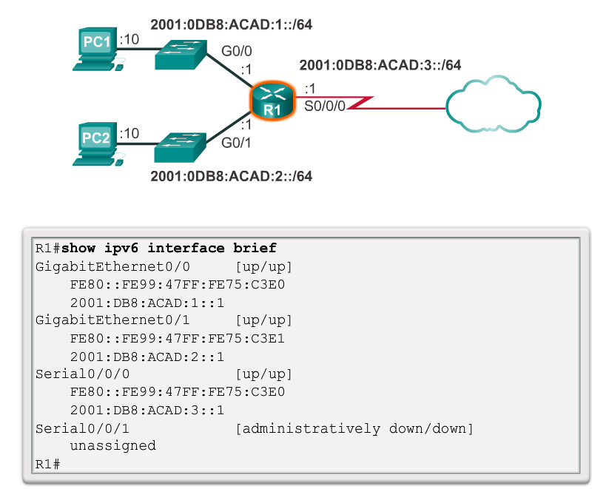
IP cím beállítás ellenőrzése Cisco routeren:

Slide 35
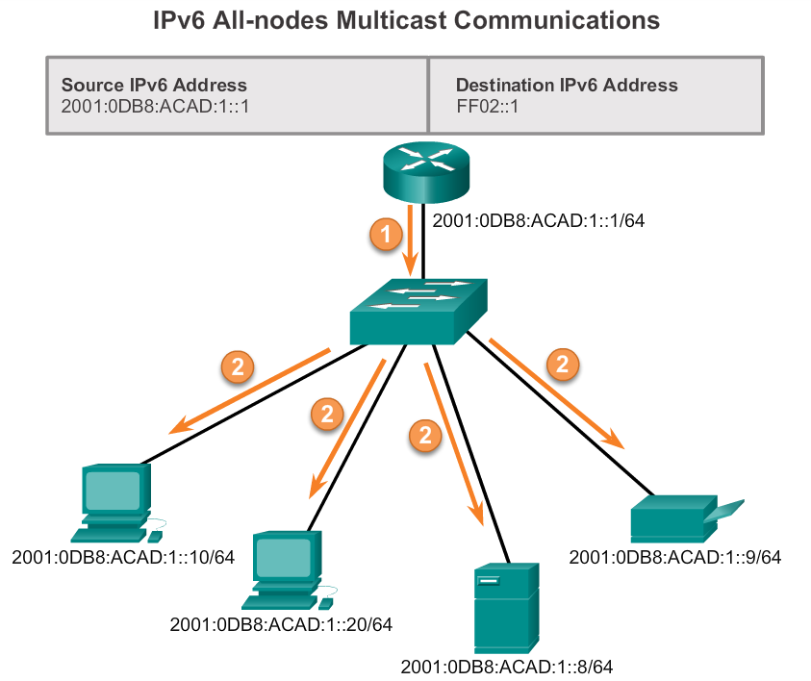
IP v6 csoportos címzés

Slide 36
IPv6 csoportos (multicast) címzés
Két gyakori IPv6 assigned multicast csoport:
FF02::1 Minden állomás (all-nodes) multicast csoport - Ennek a multicast csoportnak minden IPv6-képes eszköz a tagja. A csoportnak küldött csomagot a kapcsolaton vagy a hálózaton lévő összes IPv6 interfész megkapja és feldolgozza. Ennek ugyanaz a hatása, mint az IPv4 szórási címnek. Az ábra egy példát mutat a minden állomás multicast cím használatával történő kommunikációra. Az IPv6 forgalomirányító a minden állomás multicast csoportnak küldi el az ICMPv6 (Internet Control Message Protocol version 6) RA üzeneteket. Az RA üzenetben az IPv6-képes eszközök számára találhatók címzési információk, mint például az előtag, az előtag hossza és az alapértelmezett átjáró.
FF02::2 Minden router (All-routers) multicast csoport - Ez egy olyan multicast csoport, amelynek minden IPv6 forgalomirányító a tagja. A router akkor válik a csoport tagjává, amikor IPv6 routerként engedélyezzük azt neki az ipv6 unicast-routing globális konfigurációs paranccsal. A csoportnak küldött csomagokat a kapcsolaton vagy hálózaton lévő minden IPv6 router megkapja és feldolgozza.

Slide 37
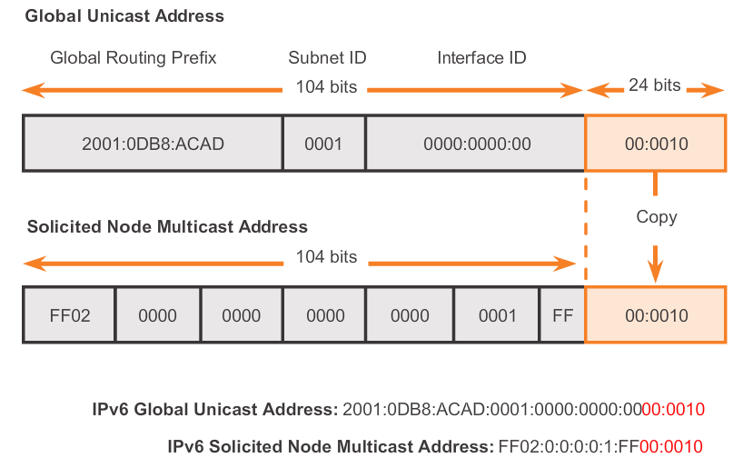
Az IPv6 solicited-node multicast cím
FF02:0:0:0:0:FF00::/104 multicast előtag - Ez a solicited-node multicast cím első 104 bitje.
Legkisebb helyiértékű 24 bit - Ez a solicited-node multicast cím utolsó (jobb szélső) 24 bitje. Ezek a bitek az eszköz globális egyedi vagy link-local egyedi címéből másolódnak át.

Slide 38
ICMP v6
Az ICMPv6 négy új protokollt tartalmaz a Szomszéd Felderítő Protokoll (Neighbor Discovery Protocol, ND, NDP) részeként:
forgalomirányító keresés üzenet (Router Solicitation)
forgalomirányító hirdetés üzenet (Router Advertisement)
szomszéd keresés üzenet (Neighbor Solicitation)
szomszéd hirdetés üzenet (Neighbor Advertisement)

Slide 39
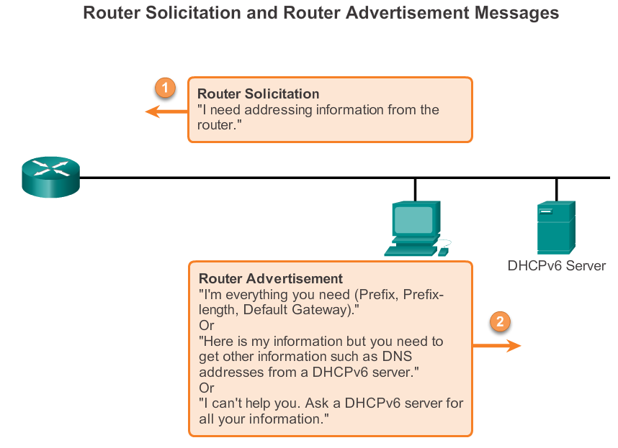
Router kérelem és hirdetés üzenetek:

Slide 40
ICMP NS és DAD
A Neighbor Solicitation és a Neighbor Advertisement üzeneteket az alábbiakra használják:
Címfeloldás ugyan az mint IPv4 esetén a ARP request- response
Duplikált Cím Felderítés (Duplicate Address Detection, DAD)

Slide 41
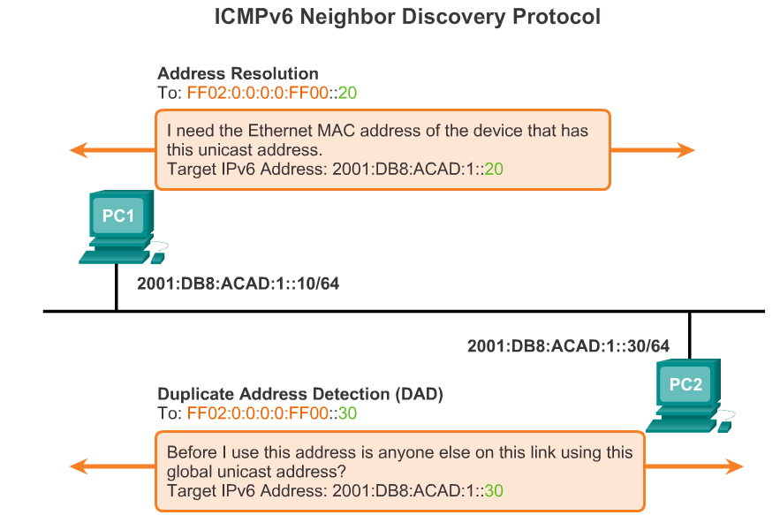
Az ICMPv6 Szomszéd Felderítő Protokoll (Neighbor Discovery Protocol)

Slide 42
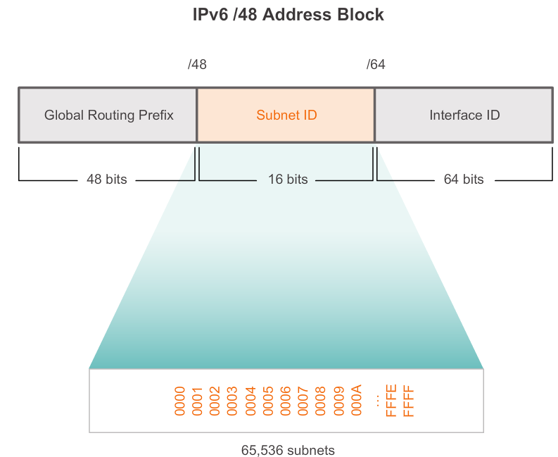
Alhálózatok kialakítása egy IPv6-hálózatban

Slide 43
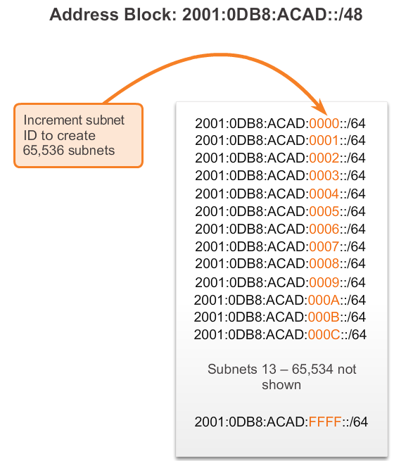
Alhálózatok kialakítása egy IPv6-hálózatban

Slide 44
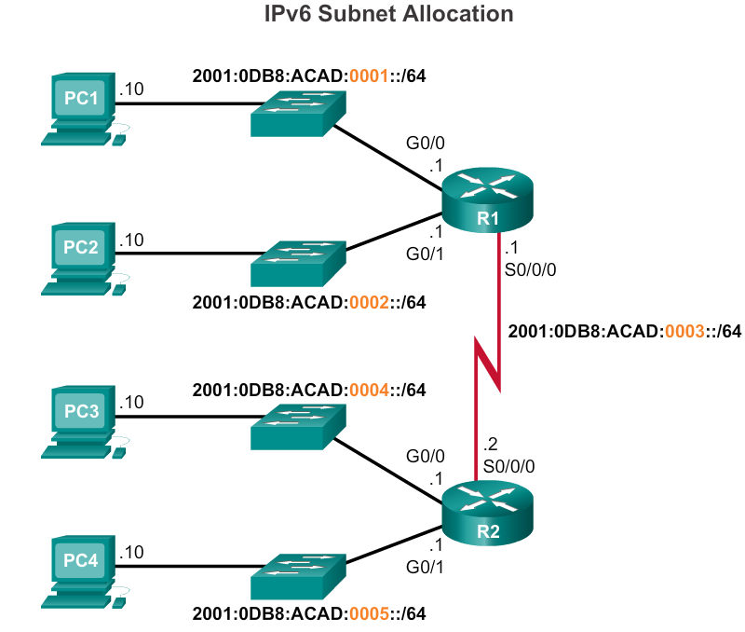
Alhálózatok kialakítása egy IPv6-hálózatban

Slide 45
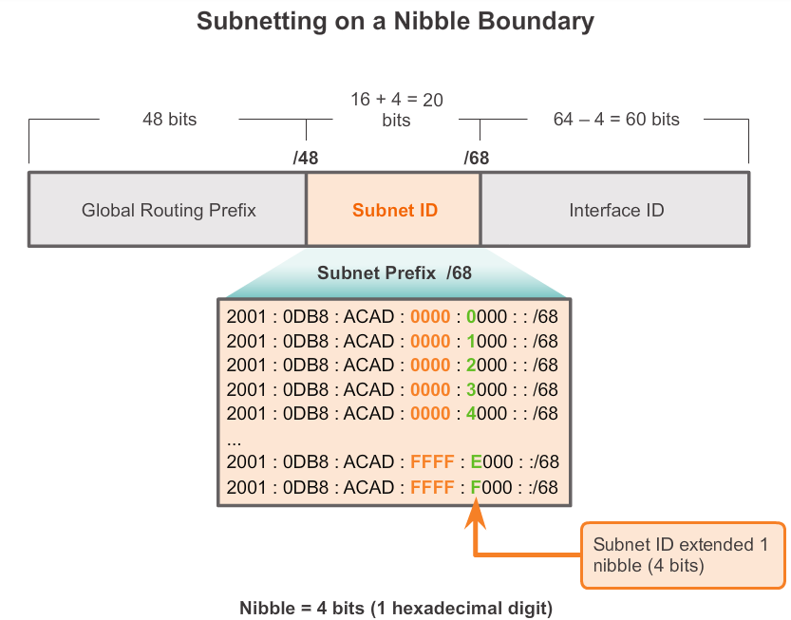
Alhálózatok kialakítása egy IPv6-hálózatban

Slide 46
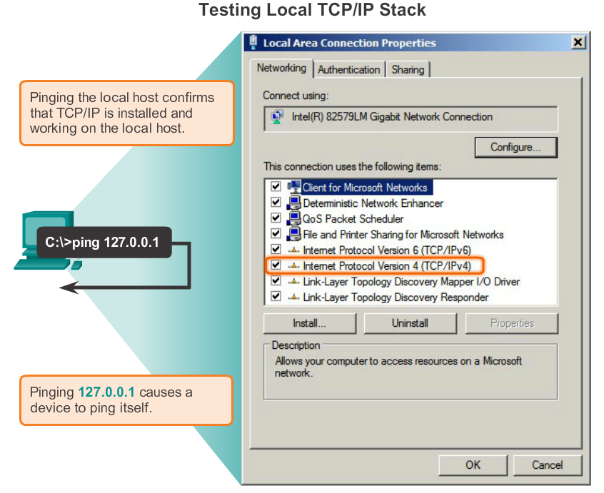
Kapcsolatok tesztelése, ellenőrzése

Slide 47
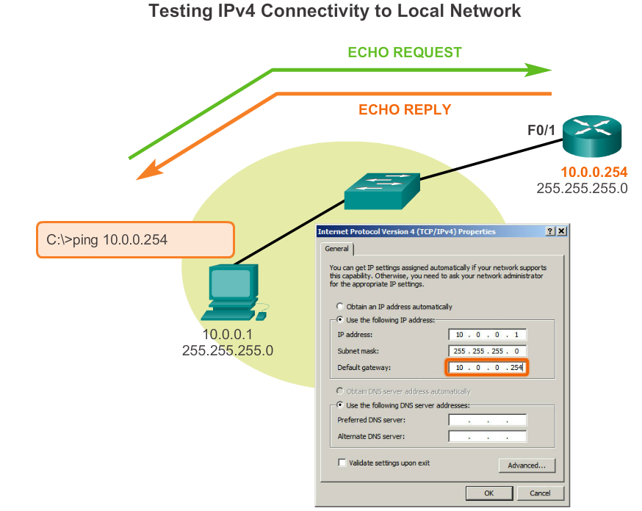

Slide 48
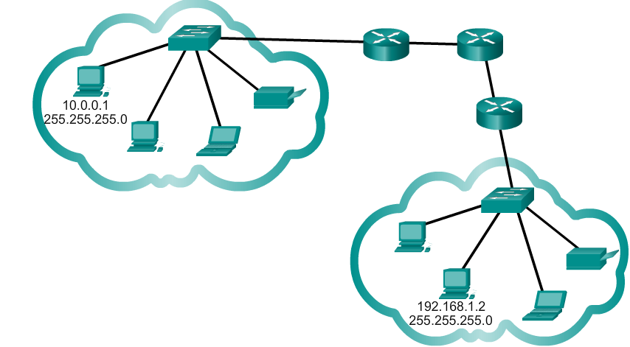
TACEROUTE: útvonal tesztelése
IPv4 élettartam (Time-to-Live, TTL) és IPv6 ugrás korlát (Hop Limit)

